Slide 1
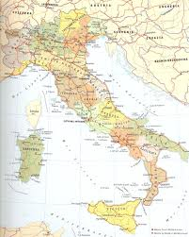
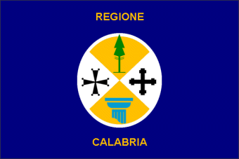
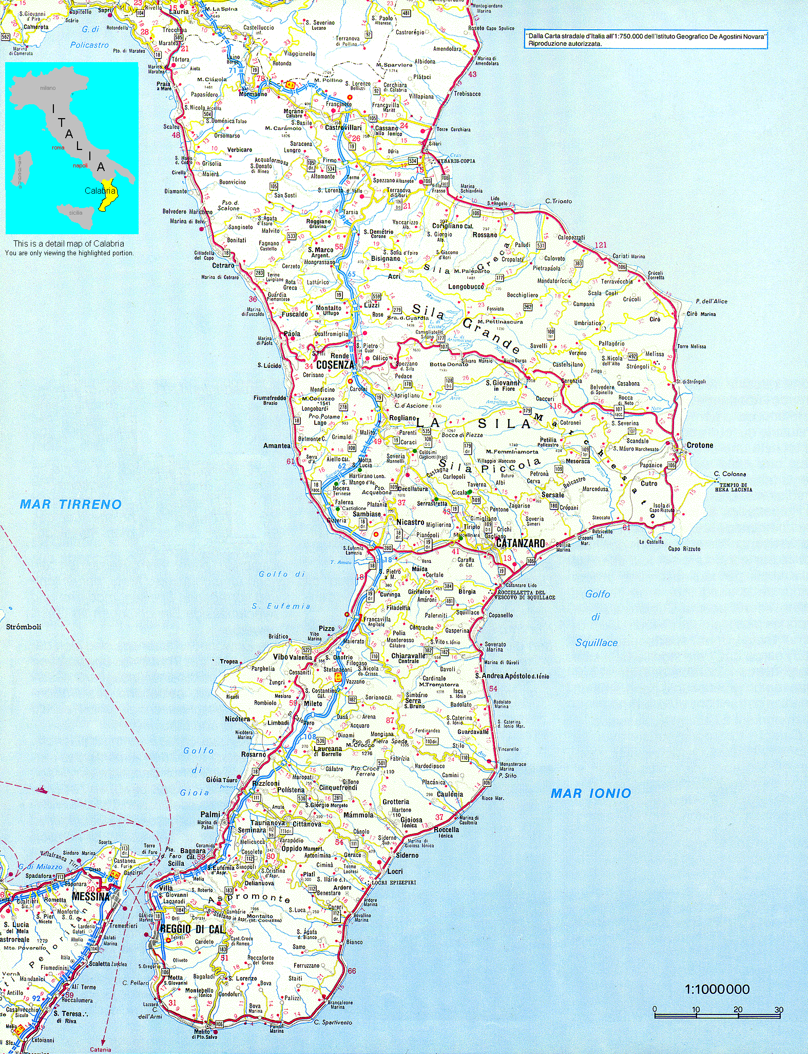
NOTRE RÉGION ET NOTRE BLASON
La Calabre en Italie
Le blason de la Calabre renferme quatre symboles qui représentent notre région:
LE PIN LORICATO OU PIN DE BOSNIE (appartenant à notre patrimoine naturel ).
LA COLOMNE DORIQUE DU TEMPLE DE HERA LACINIA Á CAPO COLONNA (qui renvoie à la colonisation des Grecs lors de la Grande Grèce).
LA CROIX BIZANTINE (qui renvoie à la période où la Calabre faisait partie de l’empire bizantin, du VIème au XIème siècle).
LA CROIX CROISÉE AMELIORÉE (de l’époque des Normans rappelle le courage de 12.000 croisés calabrais qui ont combattu lors de la première croisade 1056-1095 ).

Slide 2
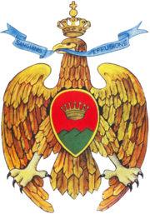
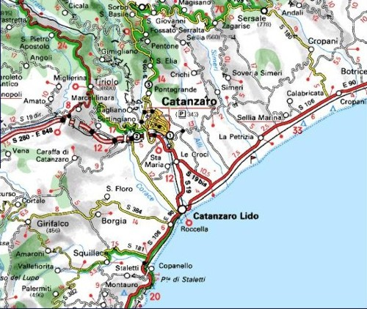
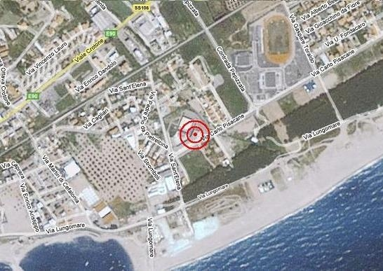
NOTRE VILLE: CATANZARO
Notre Lycée
Chef lieu de région
90 240 habitants
Siège de l’Università degli Studi della Magna Grecia

Slide 3
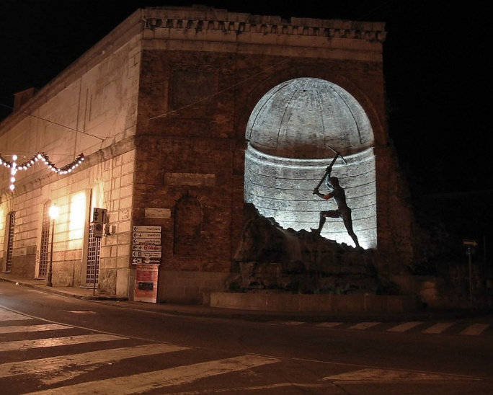
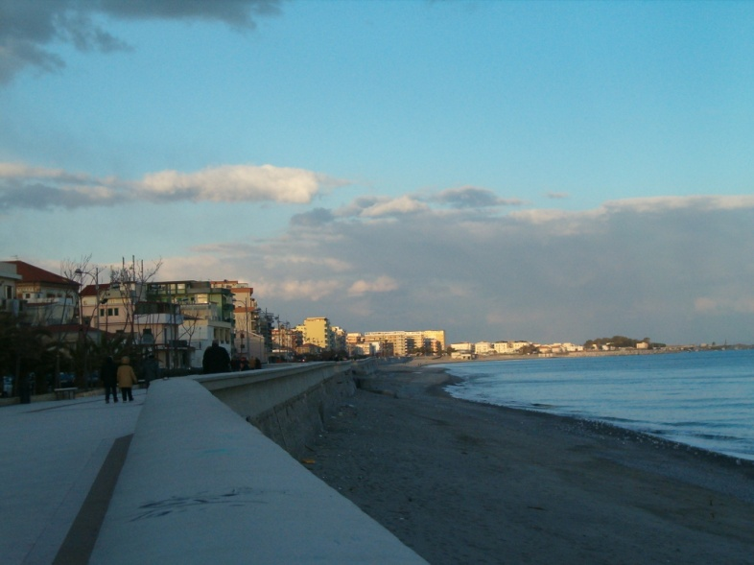
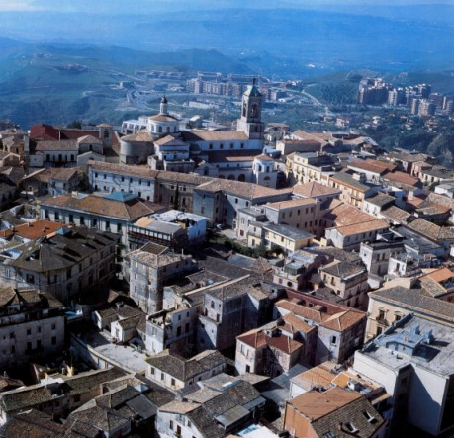
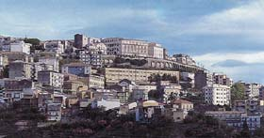
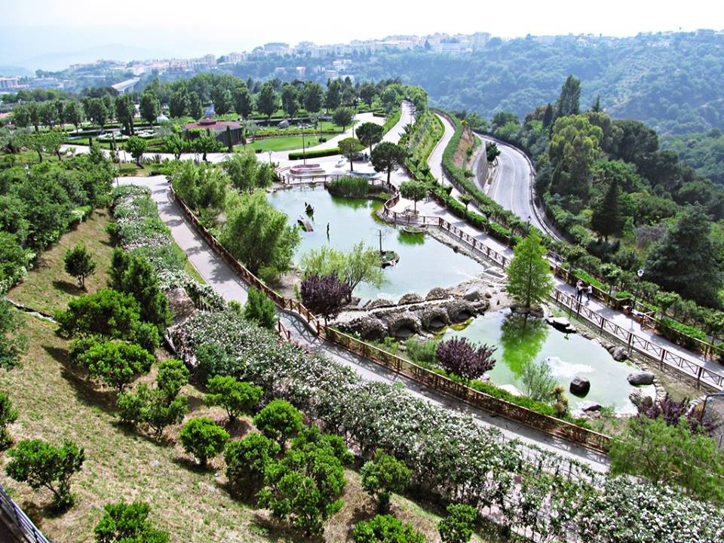
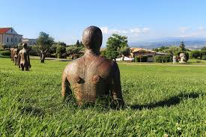
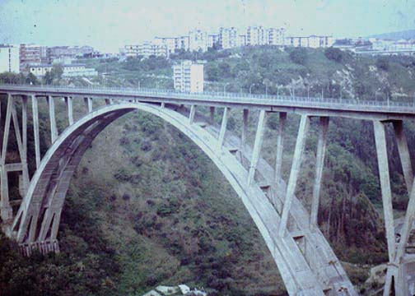
La ville de CATANZARO
Monument “Il Cavatore”
CATANZARO LIDO
La promenade
Le parc de da biodiversité
Le pont “MORANDI”

Slide 4
LES PRODUITS TYPIQUES DE NOTRE RÉGION
LES PARCS NATURELS
LES PARCS ARCHÉOLOGIQUES
PATRIMOINE MATÉRIEL
LA FLORE
LA FAUNE RARE
LES MERS

Slide 5
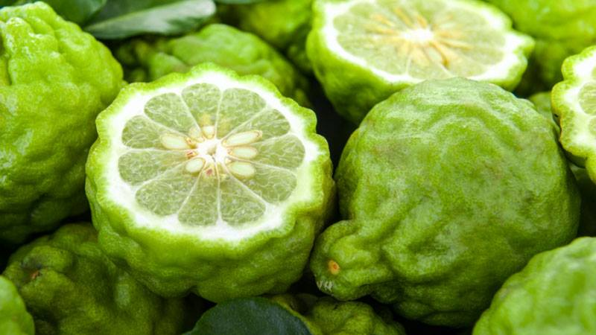
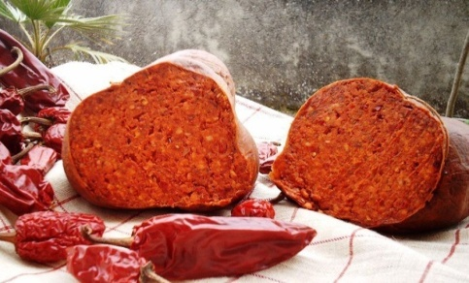
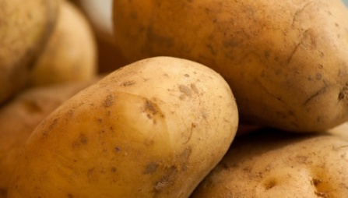
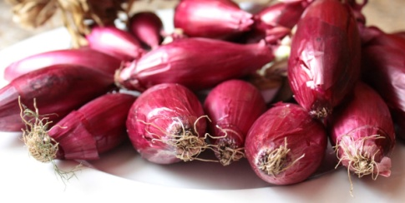
Les produits typiques de notre région
Le piment est la plante symbole de la Calabre et il fait partie de tous les plats traditionnels régionaux.
La bergamote est un agrume que l’on trouve uniquement dans notre région. C’est notre “or vert” de la Calabre. Il est utilisé dans la cosmétique .
“La Nduja” est un produit typique à base de piments et viande et graisse de porc.
Les oignons rouges de Tropea sont très doux grâce au terroir de la région.
“Les pommes de terre de la Sila” sont nutriantes et elles sont réputées pour leur saveur douce.

Slide 6
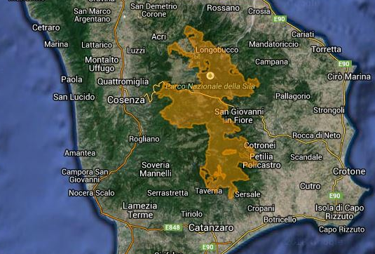
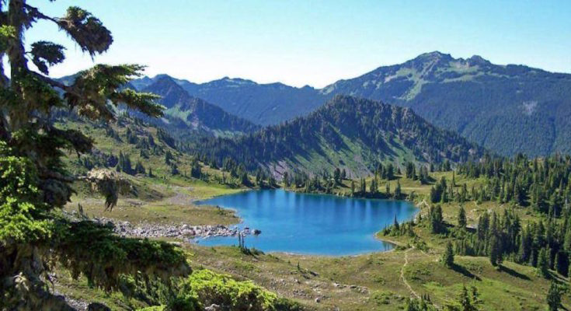
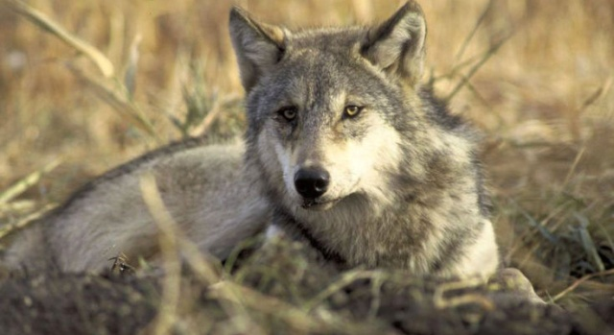
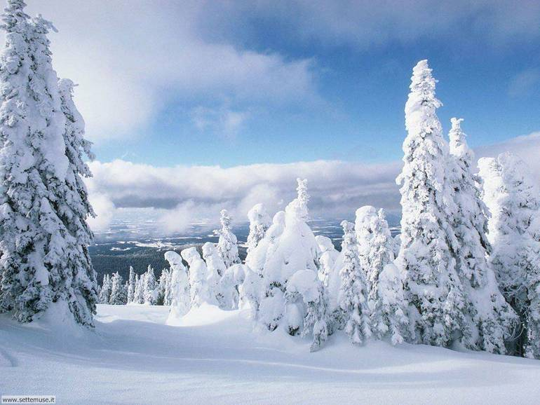
Les parcs naturels
LE PARC NATIONAL DE SILA
Son périmètre englobe trois des cinq provinces de la Calabre.
Ici, on trouve un système de biodiversité très important. Le symbole du parc est le loup, une espèce pillée pendant des siècles et maintenant protegée.
L'air le plus pur en Europe est dans le parc naturel de la Sila. C’est le résultat d'une recherche scientifique financiée par l’Union Européenne.
L’air dans le territoire du petit village de Zagarise est plus propre, plus sain que celui des iles Svalbard près du Pôle Nord. Une découverte extraordinaire grâce à Stefano Montenari et Antonietta Gatti expérts en nanopathologies .
http://www.ansa.it/web/notizie/regioni/calabria/2010/07/07/visualizza_new.html_1850394183.html

Slide 7
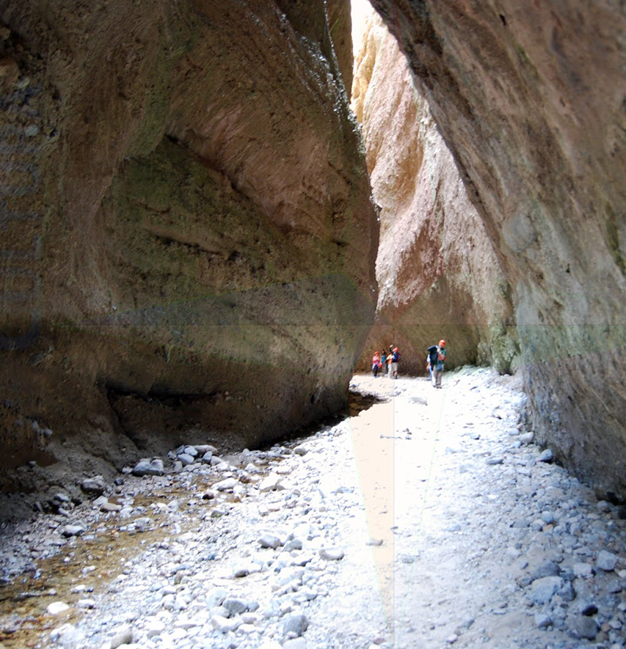
LES VALLI CUPI
Ce sont une réserve naturelle régionale et sont situées près du village Sersale, dans le parc de la Sila piccola.
Leur principale caractéristique est le canyon qui est le seul en Italie et un des plus grands en Europe.

Slide 8
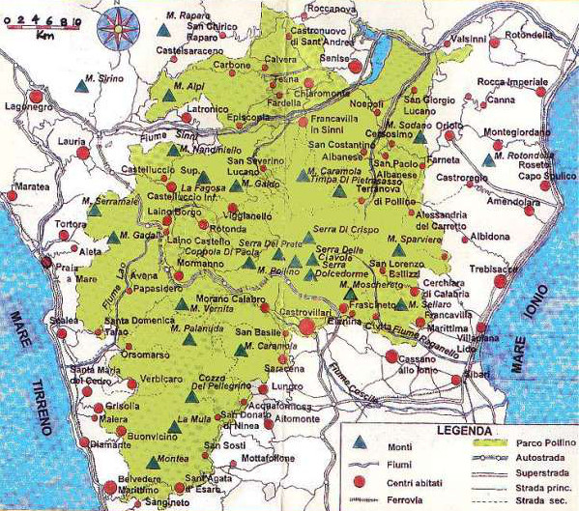
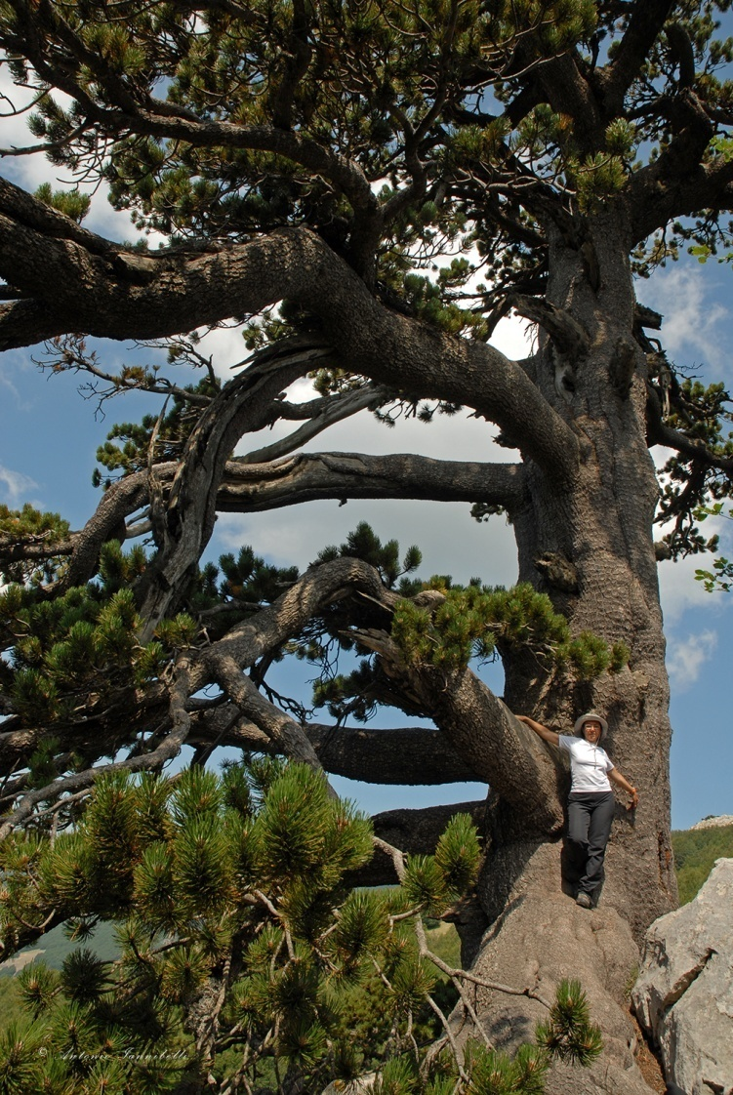
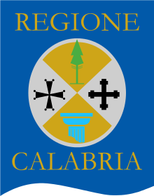
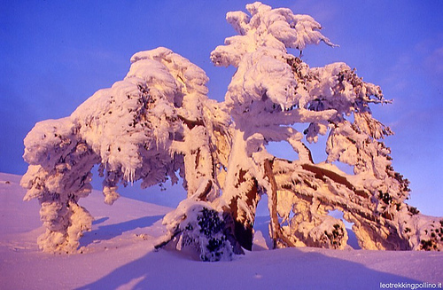
LE PARC NATIONAL DU POLLINO
C’est le plus grand parc national d’Italie. Il prend son nom du massif montagneux qui se trouve entre la Calabre et la Basilicata. Le symbole du parc est le pin loricato ou pin de Bosnie, un vrai fossil vivant. C’est aussi un des 4 symboles que l’on retrouve sur le drapeau de notre région
Le parc abrite un arbre ayant plus de 1000 ans: “Il Patriarca del Pollino”

Slide 9
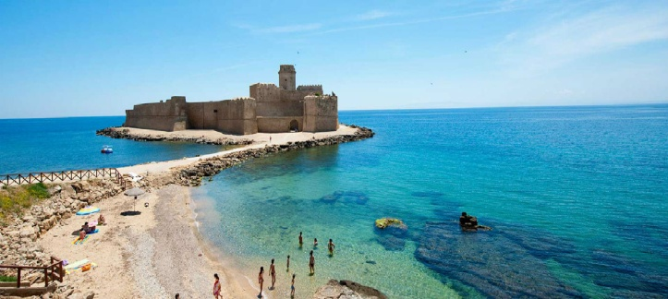
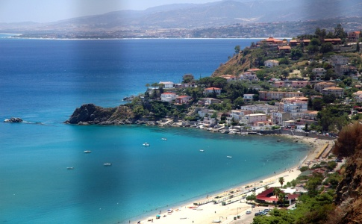
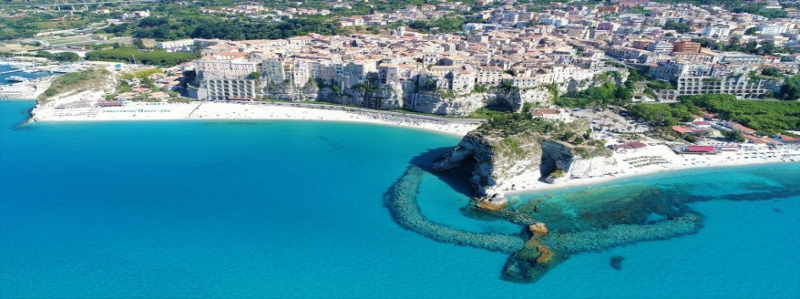
LES MERS DE LA CALABRE
La Calabre avec ses 800 kilomètres de côtes est entourée des mers:
la mer Tyrrhénienne, la mer Ionienne et le détroit de Messine.
Sur la côte de la mer Tyrrhénienne est située le site balnéaire de Tropea, L’endroit le plus fréquenté par les touristes.
Sur la côte ionienne on trouve la baie de Caminia qui fait figure de «trésor caché» et la réserve maritime de Capo Rizzuto.

Slide 10
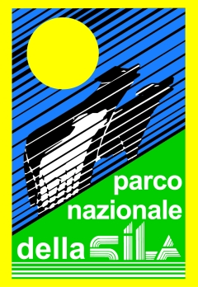
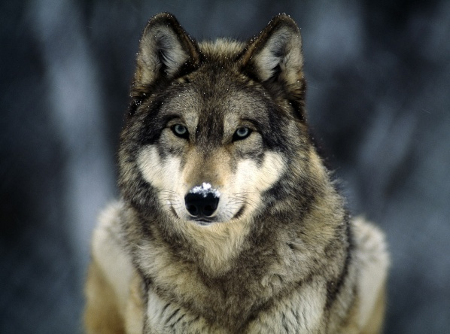
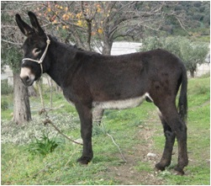
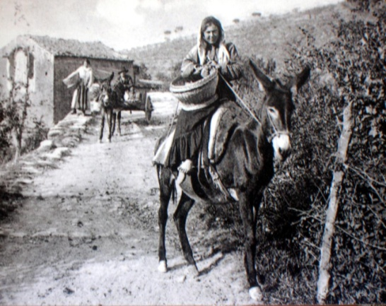
La faune rare de la Calabre
Le loup (Canis lupus) est l’animal qui représente le mieux la Calabre et plus précisément le haut plateau de la Sila. Cet animal, persecuté au cours des siècles avait presque disparu mais grâce au travail d’associations animalistes qui se sont battues, le loup est aujourd’hui protégé par la loi et sa population est en constante augmentation.
La tortue Caretta Caretta appartient à une des 20 éspèces de vertébrés les plus rares et les plus menacées au niveau national. Il s’agit d’une animal en voie d’extinction, il est donc protégeépar des normes nationales et internationales. La Calabre Ionique est aujord’hui considérée comme le principal lieu de nidification de la tortue Caretta
L’âne de iace “calabrais” (Equus asinus) est présent dans la région depuis très longtemps. On l’appelle CIUCCIO en Calabre septentrionale et SCECCU dans le sud. L’âne a toujours fait partie de la société rurale calabraise, pendant des sieclés il a aidé l’homme dans ses travaux et chaque famille en possédait un.

Slide 11
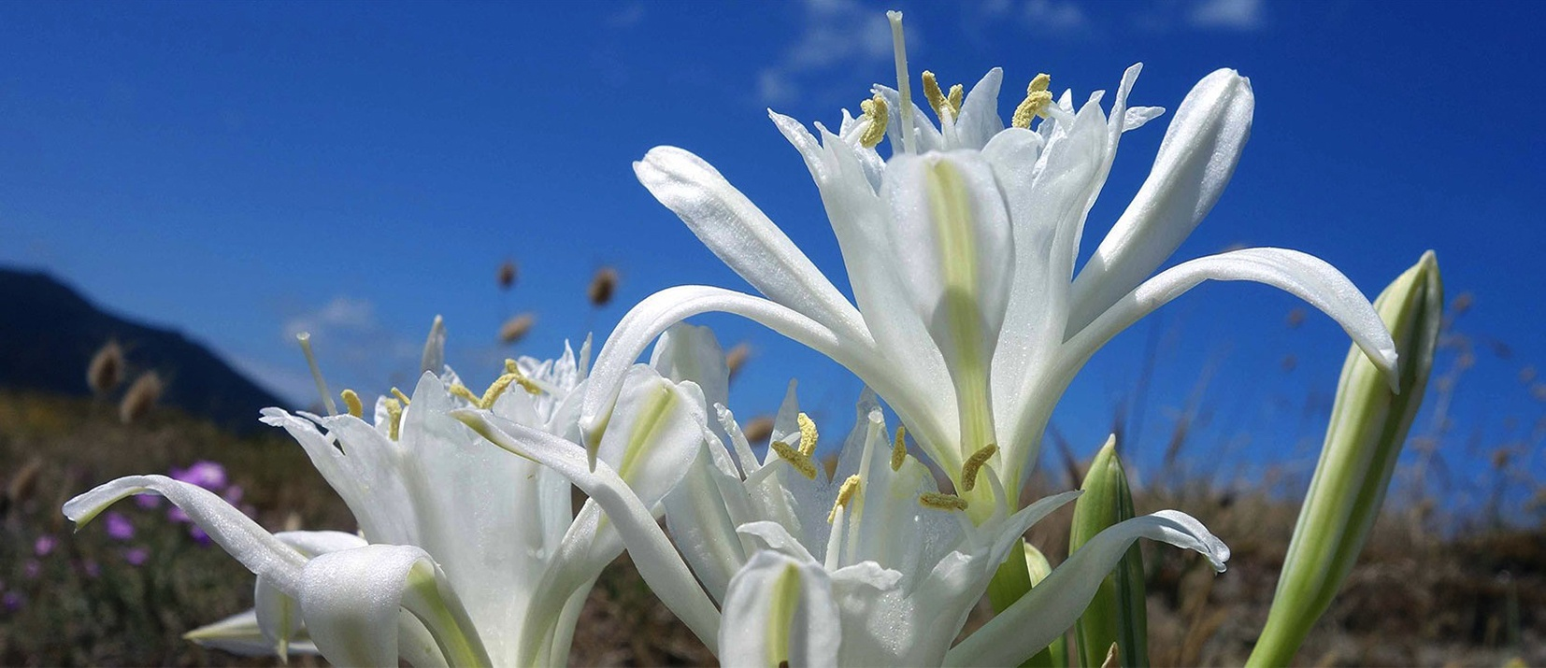
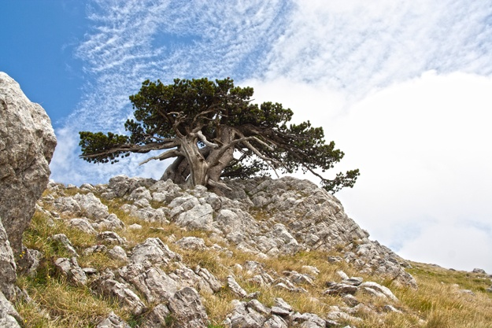
LA FLORE RARE: Le Lys de mer et le Pin Loricato
Le Lys de mer . C'est une fleur rare, protégées dans certaines régions, que dans le peu urbanisée Calabre trouve encore l'habitat idéal à la fois sur les côtes Tyrrenienne et Ionienne.
En Calabre cette fleur est étroitement liée à la mythologie grecque, et à la déesse Hera.
Dans » les dunes de Giovino », oasis naturel près de Catanzaro Lido, le Lys de mer a trouvé son habitat.
Le Pin Loricato (Pin de Bosnie ou Pinus leucodermis) est le symbole du parc national du Pollino.
Il Patriarca del Pollino'est un arbre très ancien, peut-être le plus ancien en Europe, avec ses 1000 ans. Il est situé dans le bois de Pollinello, sur le côté calabrais du Massif du Pollino: il a un diamètre de plus de 2 mètres et il se dresse majestueux accroché aux rochers, protégé par le Pollino, le mont Dolcedorme, la Vallée du Coscile.

Slide 12
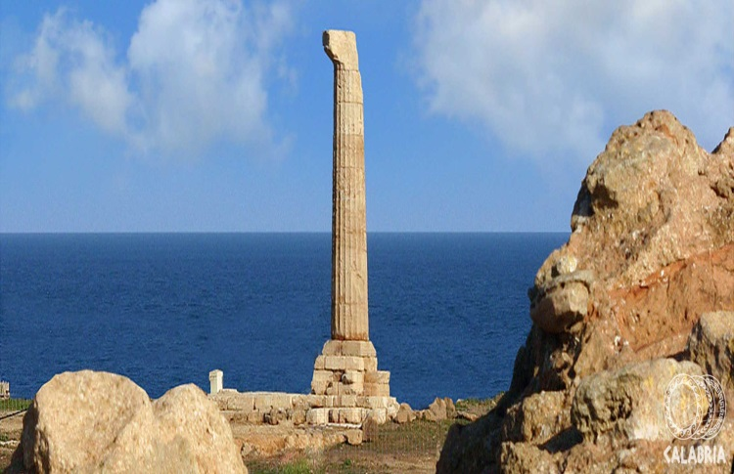
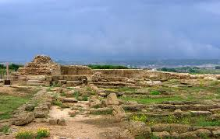
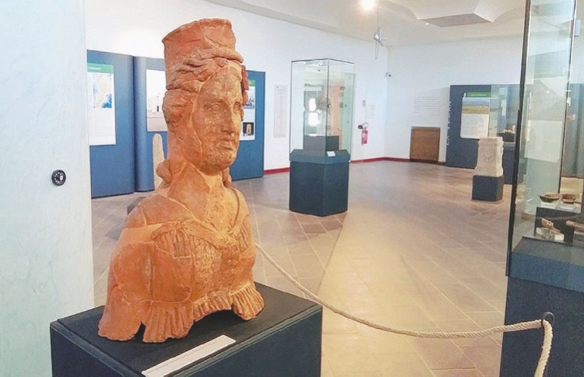
The Archaeological Park of Capo Colonna
The archaeological Park of Capo Colonna is located ten kilometers far from Crotone, ancient and powerful Achaean colony of the 6th century B.C. which hosted the School of Pythagoras, the medical school and the gymnastic school. The archaeological site includes the Archaeological Museum and Temple of Hera Lacinia .
The Archaeological Museum displays remains brought to light in the excavation area and the Antiquarium exhibits finds dating back to the Iron Age and the Bronze Age, as well as pieces of underwater archaeology found in the stretch of Crotone’s sea and the promontory of Capo Colonna.
The Temple of Hera Lacinia was built during the 6th century B.C . and was made with several buildings, each dedicated to different rites and cerimonies. This sanctuary was dedicated to the goddess Hera Lacinia , wife and sister of Zeus, goddess of pasturelands, women, female fertility, family and marriage. The anterior face had 6 columns made in doric style (with an height of 8 meters) and, like the ancient Greek temples, was oriented to the sea. Of this temple a single surviving column remains today. It is a Doric column with capital, about 27 ft. in height and it is the symbol of the area.

Slide 13
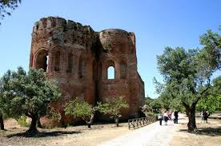
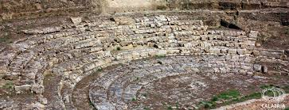
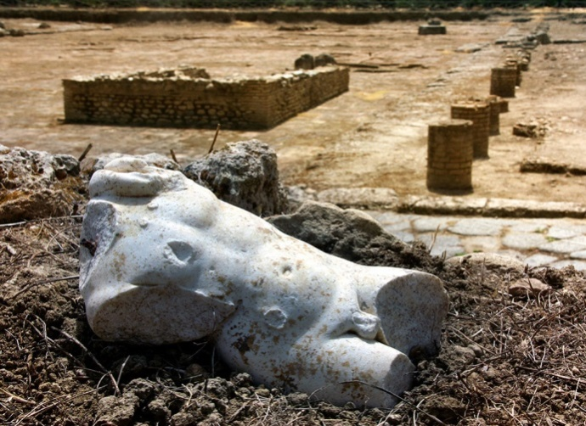
The Archaeological Park of Scolacium
The Archaeological Park of Scolacium is located in Roccelletta di Borgia, a small town facing the Ionian Sea and in a vast land cultivated with olive trees. According to different versions about its foundation, Scolacium could have been founded or by an Athenian colony or by Ulysses.
It includes:
the remains of a Norman Basilica dedicated to St. Mary of the Roccella built by the Normans between the end of the 11th and the first half of the 12th century. The church is in Western Romanesque style, but still retains strong Arab and Byzantine influences;
the remains of the ancient Roman colony of Minerva Scolacium, built in 120 BC over the ruins of the Greek colony of Skylletion. In this area there is the Roman forum, paved area with square bricks and surrounded by arcades, the remains of a small temple, a monumental fountain, a court and a large number of statues and portraits. On the hill there is the theater (built between the 1st and the 2nd century AD) some heads portrait of Julio-Claudian and Flavian era and two large white marble statues of stipendiary. Over the hill, an amphitheater (2nd century AD), three baths, a necropolis and the aqueduct.
Near the Archaeological Park there is the Aquarium which host materials recovered during the archaeological excavations and ranging from prehistory, Greek, Roman, up to the Middle Ages.

Slide 14
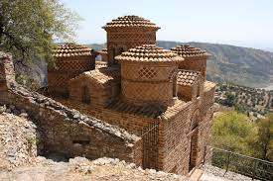
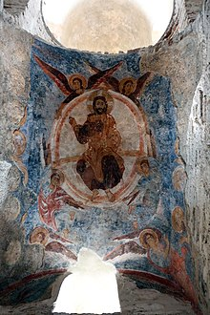
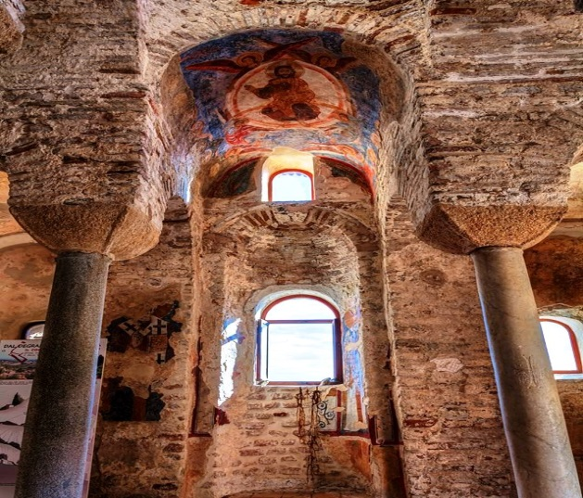
The Cattolica di Stilo
The Cattolica di Stilo is a Byzantine church in Stilo, a small village in Calabria.
The Cattolica was built in the 9th century, when Calabria was part of the Byzantine Empire. The name derives from the Greek word katholiki, which referred to the churches provided with a baptistery.
The church is formed by a cube, surmounted by four small domes, placed at the corners of the facades, and a central one in a higher position.
The facades of the church are covered with red clay bricks while the roof and the domes are with reddish-yellow tiles.
The interior of the church consists of a square space, divided into nine equal parts by the presence of four columns.
The interior walls are covere with frescoes depicting Byzantine saint warriors, St. John Chrysostom, Annunciation, St. John the Baptist and others.
The three apses of the eastern wall housed the ritual functions: the central one, bhema, contained the altar itself; on the left, the prothesis, welcomed the preparatory ritual of bread and wine; the one on the right, the diakonikon, the dressing of the priests.

Slide 15
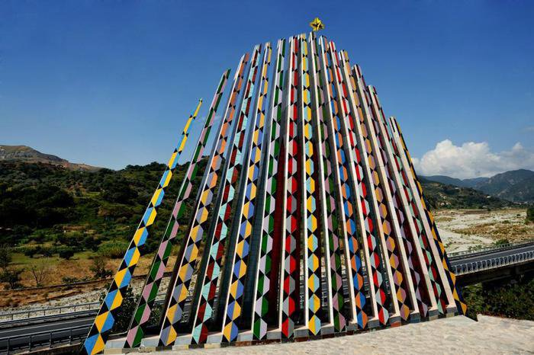
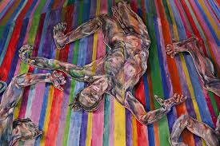
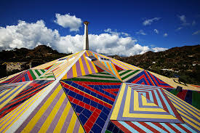
MuSaBa
MuSaBa is a museum park laboratory of contemporary art located in Mammola, a small village in the heart of Calabria and in an area that is of exceptional cultural and environmental importance especially for a number of interesting archaeological remains.
The acronym means “Museo di Santa Barbara” because the museum has been developed around the remains of an ancient monastery.
It was founded by Nick Spatary, an Italian painter, architect and sculptor, and his wife Hiske Masse in 1969.
Their idea was to create an open-air museum, a real park-laboratory with a program of interactive and experimental activities to know deeply the art, architecture, environment, archeology and all the cultural values of our region.
Inside you can find paintings, drawings, graphics, sculptures and mosaic by Nik Spatari and other 39 international artists
One of the best known Spatari’s work is '' Jacob’s dream '', in which he uses an original technique: the figures are cut onto light wooden sheets, called “silhouettes”, then painted on and used as reliefs suspended in the air.
Since 2008 he has been working to “the Wind Rose”, an architectural work inspired by geometric shapes (triangles and hexagons) of the ancient Egyptians and built with materials recovered on site, old stones from the former complex, beams and timber from the nearby woods.

Slide 16
LANGUES MINORITAIRES
ARTISANAT EN CALABRE
PATRIMOINE IMMATÉRIEL
LE RÉGIME MÉDITERRANÉEN
LES VÊTEMENTS TYPIQUES CALABRAIS
LA MUSIQUE

Slide 17
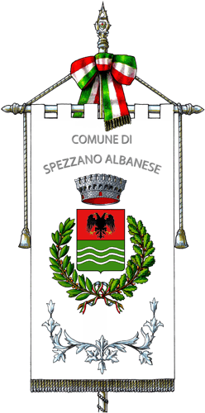
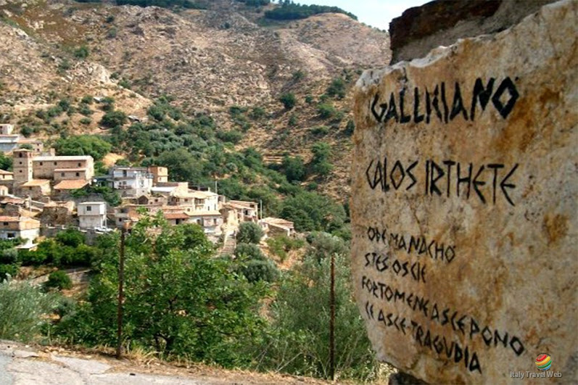
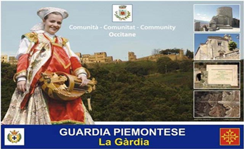
LANGUES MINORITAIRES
En Calabre il y a trois mInorités linguistiques: l’albanais, le grec, l’occitan.
L’albanais, ou Arbëresh, est parlé dans 32 municipalités. L’albanais est parlé parce que les Albanais sont arrivés en Calabre après la chute de Costantinoples en 1453.
Le grec de Calabre, ou griko, est parlé dans 10 municipalités. Le griko derive peut-etre de la colonisation des Grecs qui à partir du VIII siècle av. J. C. ont fondé la Grande Grèce ou du grec bizantin.
L’occitan est parlé dans 1 municipalité, à Guardia Piemontese (CS). L’occitan est parlé en Calabre parce que c’est ici qui se sont installés les Vaudois (des vallées du Piemont parlant occitan) pour échapper aux persecutions religieuses entre le XII et le XIII siècle.

Slide 18
Artisanat en Calabre
La grande quantité de bois présente dans la région calabraise a permis un développement de l'artisanat en bois.
L'une des formes les plus originales de la production de bois est appelée "art des bergers’’.
L’artisanat en Calabre est un art très ancien. Il y a des produits artisanaux en terre cuite, bois, et tissu. On fabrique des objets comme pots, masques, paniers, tissus etc…
Les créations sont une expression de la vie paysanne.ainsi que des dominations grecque et romaine du passé.
Les chaises calabraises en paille sont très réputées sur le marché national et international.
Les tissus sont réalisés avec de vieux métiers à tisser, Les tissus sont en laine, en coton ou en soie
Tous les produits sont finis à la main avec des franges nouées ou du macramé et de la dentelle.
Les terres cuites de Gerace et Seminara, les jarres de Roccella Jonica, sont très célèbres.
Les éléments principaux sont: l'eau, l'argile et le feu.

Slide 19
LA MUSIQUE
En Calabrie, la musique typique est La Tarantella.
Elle est jouée et dansée dans les places des villes pendant les fêtes traditionnelles.
Cette musique est jouée avec la fisarmonica, le tamburello et l’organetto.
Ce sont les instruments typiques:
Tamburello
Zampogna
Pipita
Fischioni
Organetto
Quand oo joue la tarantella, les femmes, les pacchiane, portent des vêtements caractéristiques

Slide 20
Les vêtements typiques calabrais
On indique par le terme PACCHIANA l’un des costumes typiques de la Calabre. Ce terme ne se réfère pas seulement à la condition paysanne, c’est l’expression d’une classe sociele qui s’exprime par ce costume de femme modeste.
Ce vêtements remonte au XVII siecle et était porté par les jeunes filles de 15-16 ans, signe qu’elles étaient prêtes pour le mariage.
Les femmes portaient le LIAMBADHOR le jour de leur mariage et pendant les fêtes religieuses.
Le “Liambadhor” est composé de 2 jupes plissées en pure soie particulièrement apprécié pour son élégance et la richesse de ses broderies.
ARBERESHE : Il s’agit d’un costume typique de la Pré-Sila gréque.

Slide 21
Le régime méditerranéen.
Entre 1957 et 1959 le physiologiste américain Ancel Keys étudia le rapport qu’il existait entre les habitudes alimentaires et les pathologies cardio-vasculaires ainsi que le diabète chez les habitants du petit village calabrais de Nicotera (VV). Son étude s’étendit par la suite pendant 20 ans dans 7 pays et sur 3 trois continents et il est connu sous le nom de Seven Countries Study
Résultat?
C’est parmi les habitants de Nicotera que fut trouvé le plus bas taux de maladies cardiovasculaires et de dabète. Ceci grâce à leur façon de se nourrir basé sur les produits frais et du terroir.
De là dérive le nom « régime méditerranéen de référence ». Ce régime se base sur la consommation de produits d’origine végétale et d’huile d’olives. Il est pauvre en protéines, en sucres et en graisse d’origine animale.
Le régime méditerranéen représente un « style de vie ». Depuis 2010 , il fait partie du Patrimoine culturel immatériel de l’Unesco.

